Slide 1
고급그래픽스효과
Lecture 11
이택희

Slide 2
지난주 강의내용 요약
라이트매스 임포턴스 볼륨
볼류메트릭 포그

Slide 3
개요
애트머스페릭 포그 (Atmospheric Fog)
익스포넨셜 하이트 포그 (Exponential Height Fog)
Post Process Volume

Slide 4
애트머스페릭 포그 (Atmospheric Fog)

Slide 5
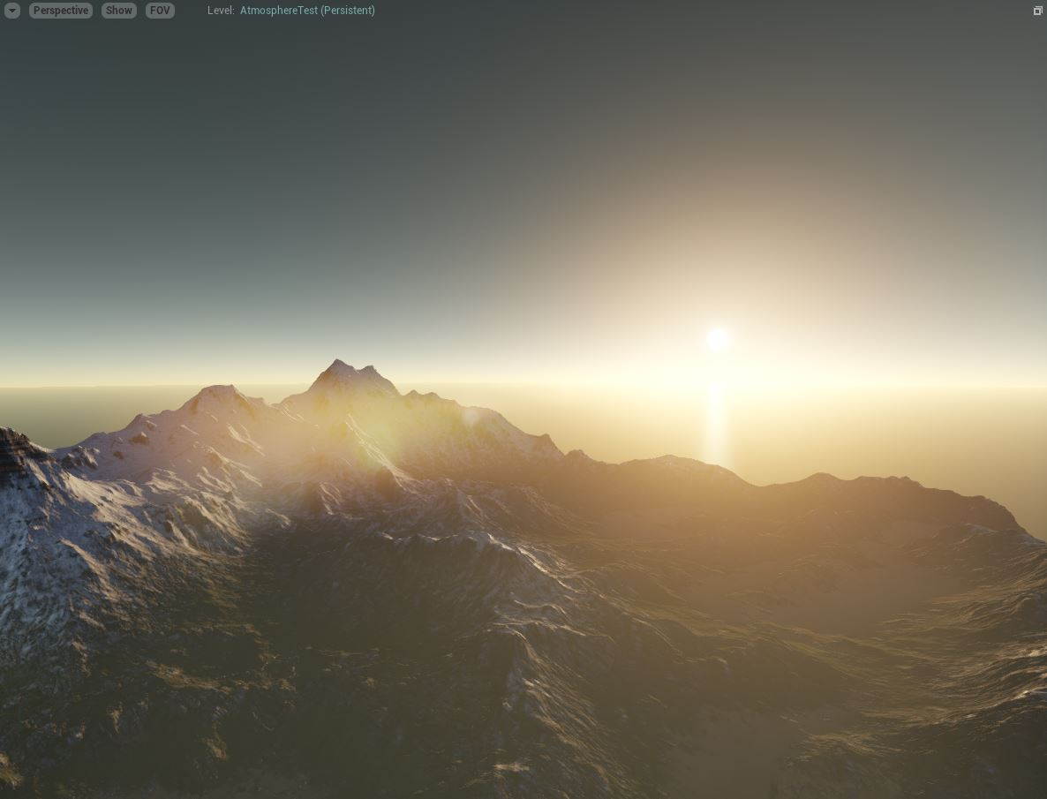
애트머스페릭 포그
지구의 대기권을 통과하는 빛의 산란 효과를 추정해 내는 기법

Slide 6
애트머스페릭 포그
활성화 되면 레벨에 존재하는 Directional Light 방향에 영향을 받아 태양의 고도가 결정됨

Slide 7
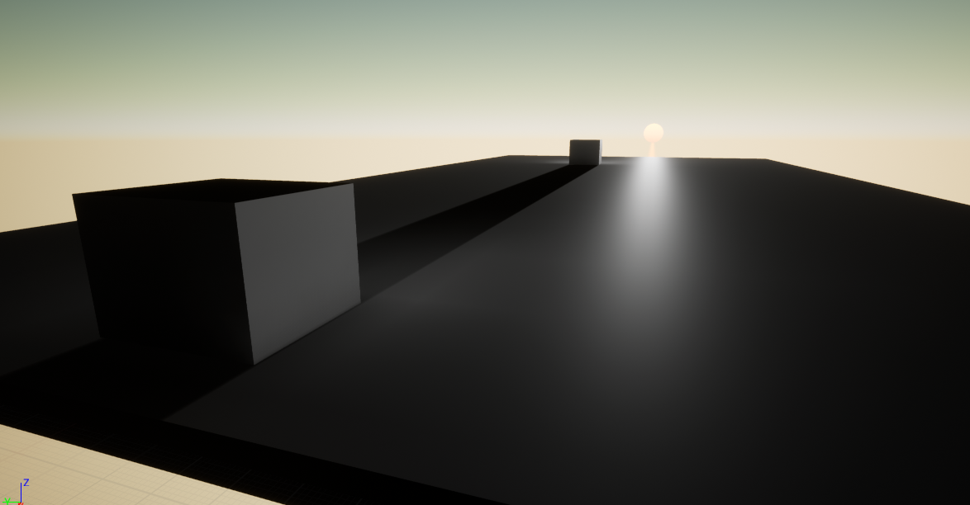
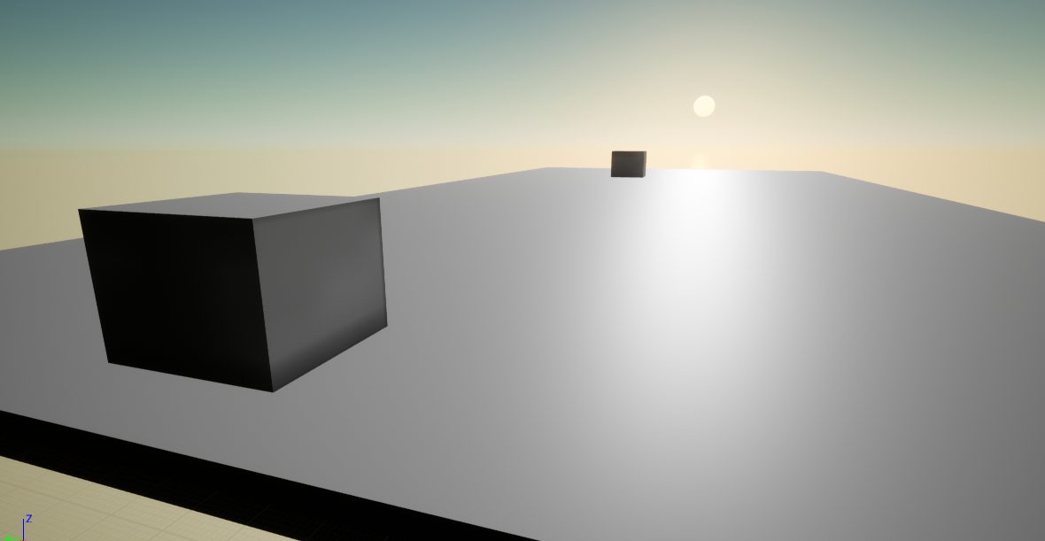
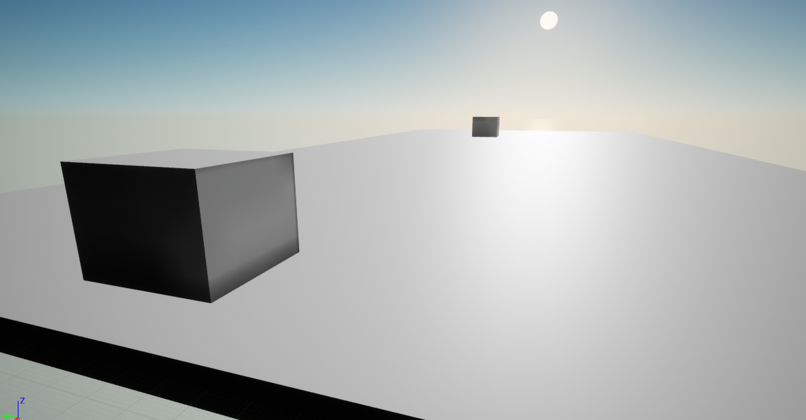
애트머스페릭 포그
태양 고도에 따라 하늘색이 바뀜
산란 및 쇠퇴 컨트롤을 통한 대기 밀도 제어

Slide 8
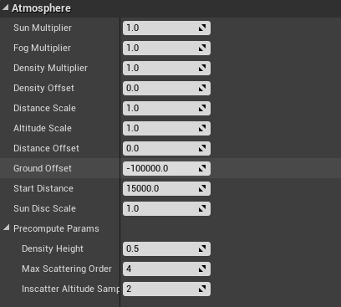
애트머스페릭 포그
파라메터 조절을 통해 다양한 연출 가능

Slide 9
익스포넨셜 하이트 포그 (Exponential Height Fog)

Slide 10
익스포넨셜 하이트 포그
맵의 높이에 안개의 농도를 부드럽게 전환시켜, 고도차에 따른 경계선이 눈에 띄지 않도록 함
보통 원거리에 어색한 잘림 현상을 부드럽게 가리기 위해 사용

Slide 11
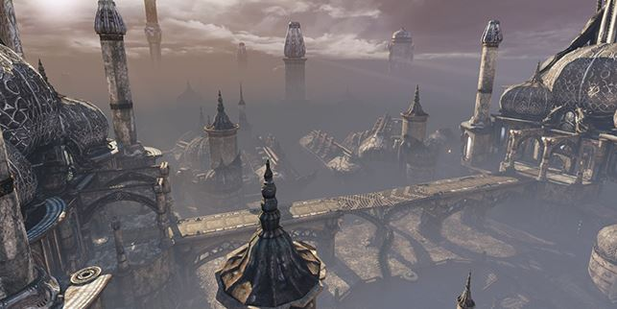
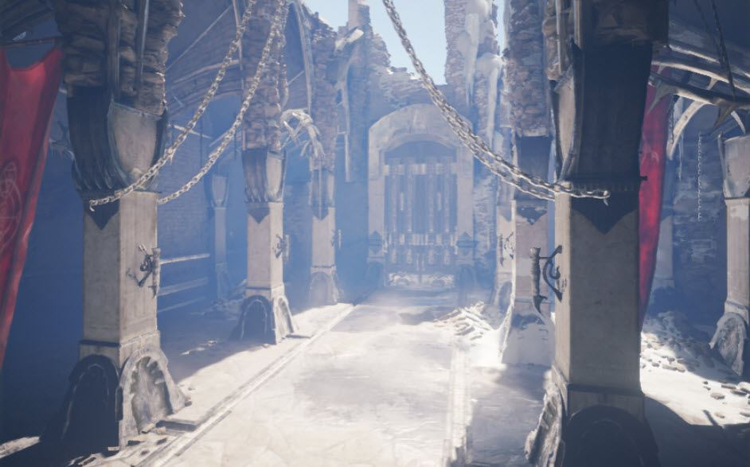
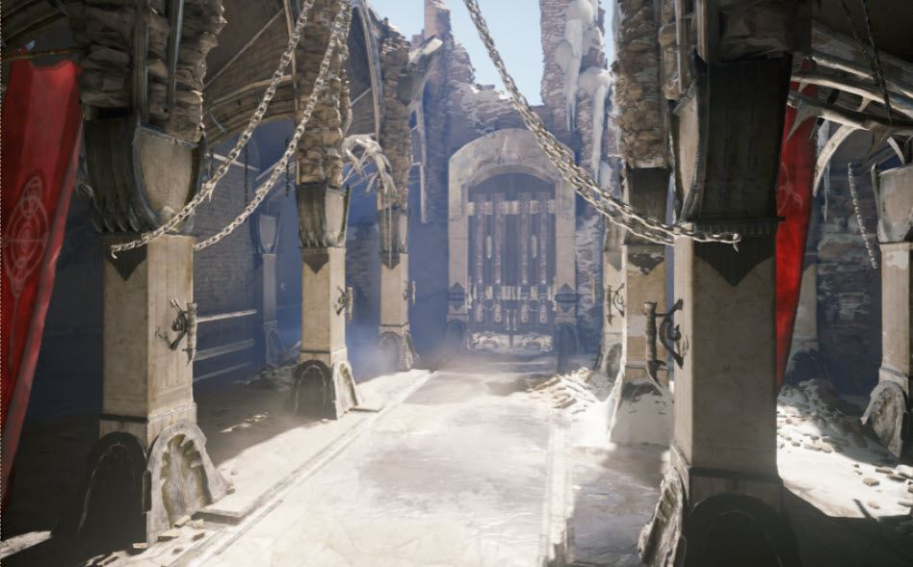
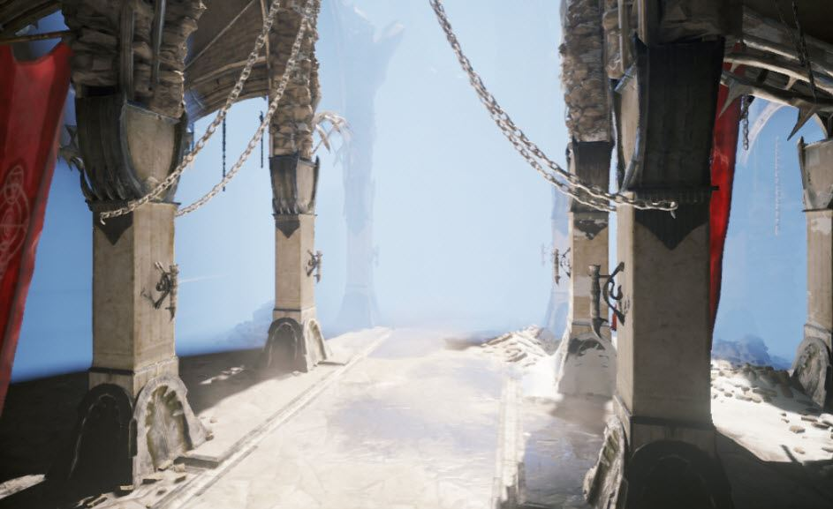
익스포넨셜 하이트 포그

Slide 12
Post Process Volume

Slide 13

Post Process Volume
렌더링 결과 후처리 방식
뽀샤시 효과
톤 매핑
…

Slide 14
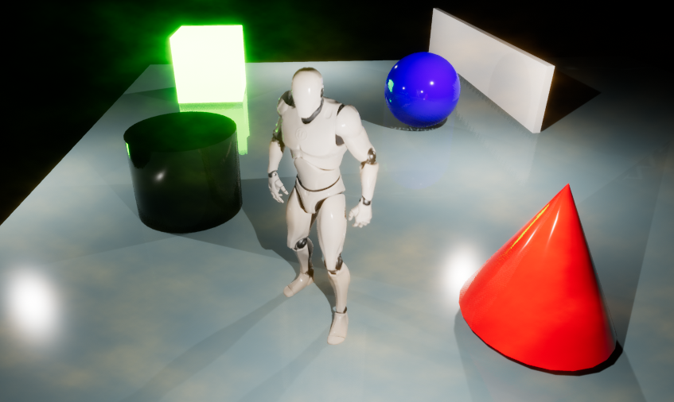
Post Process Volume
화면에 아래와 같이 배치 후 기능을 사용해 보자 (3인칭 프로젝트 생성 → 새 레벨)
Emissive

Slide 15
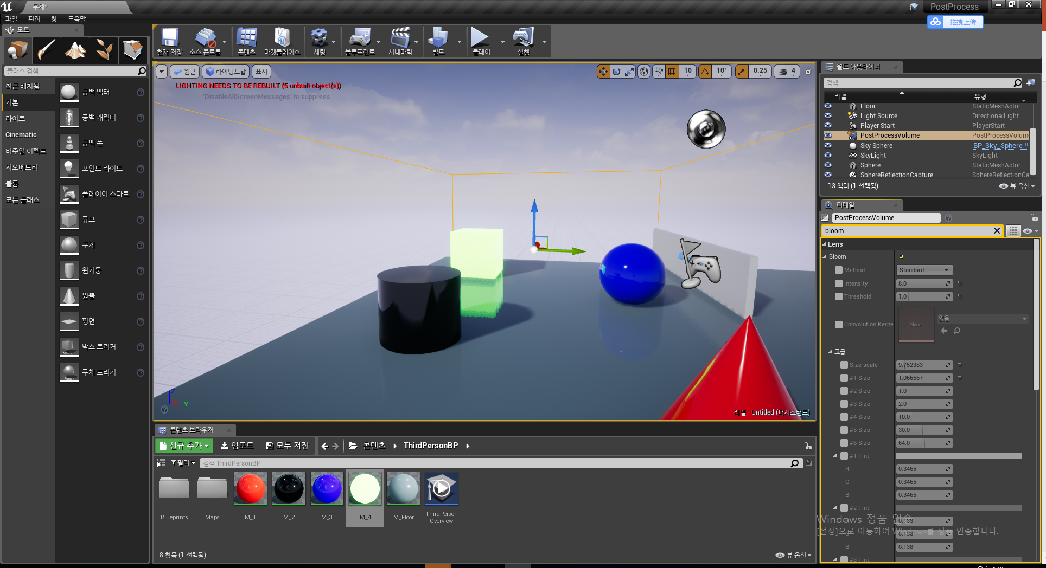
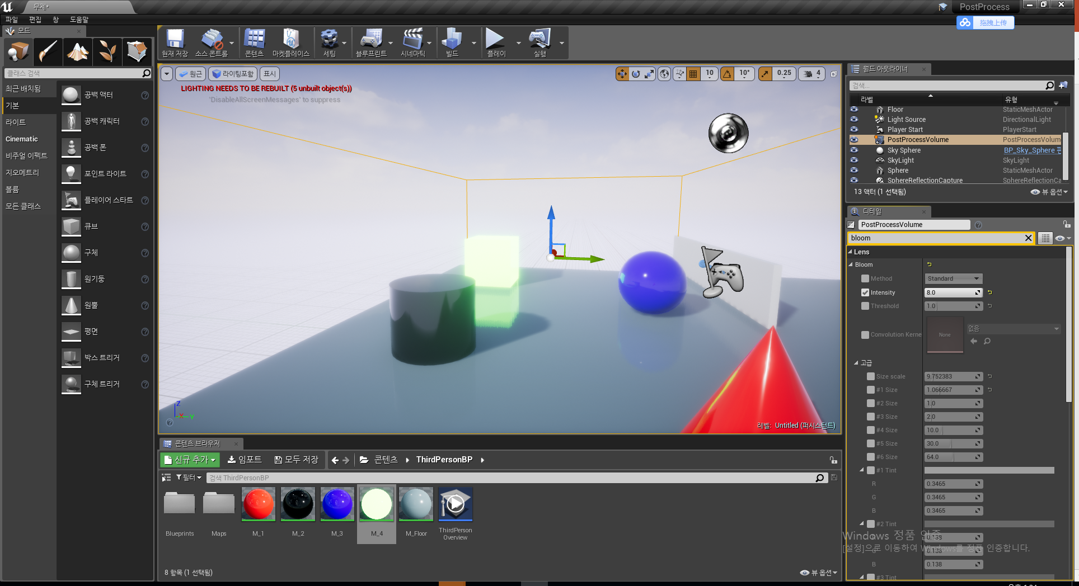
Post Process Volume
Bloom
Bloom Off
Bloom On

Slide 16
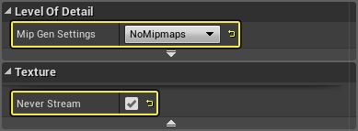
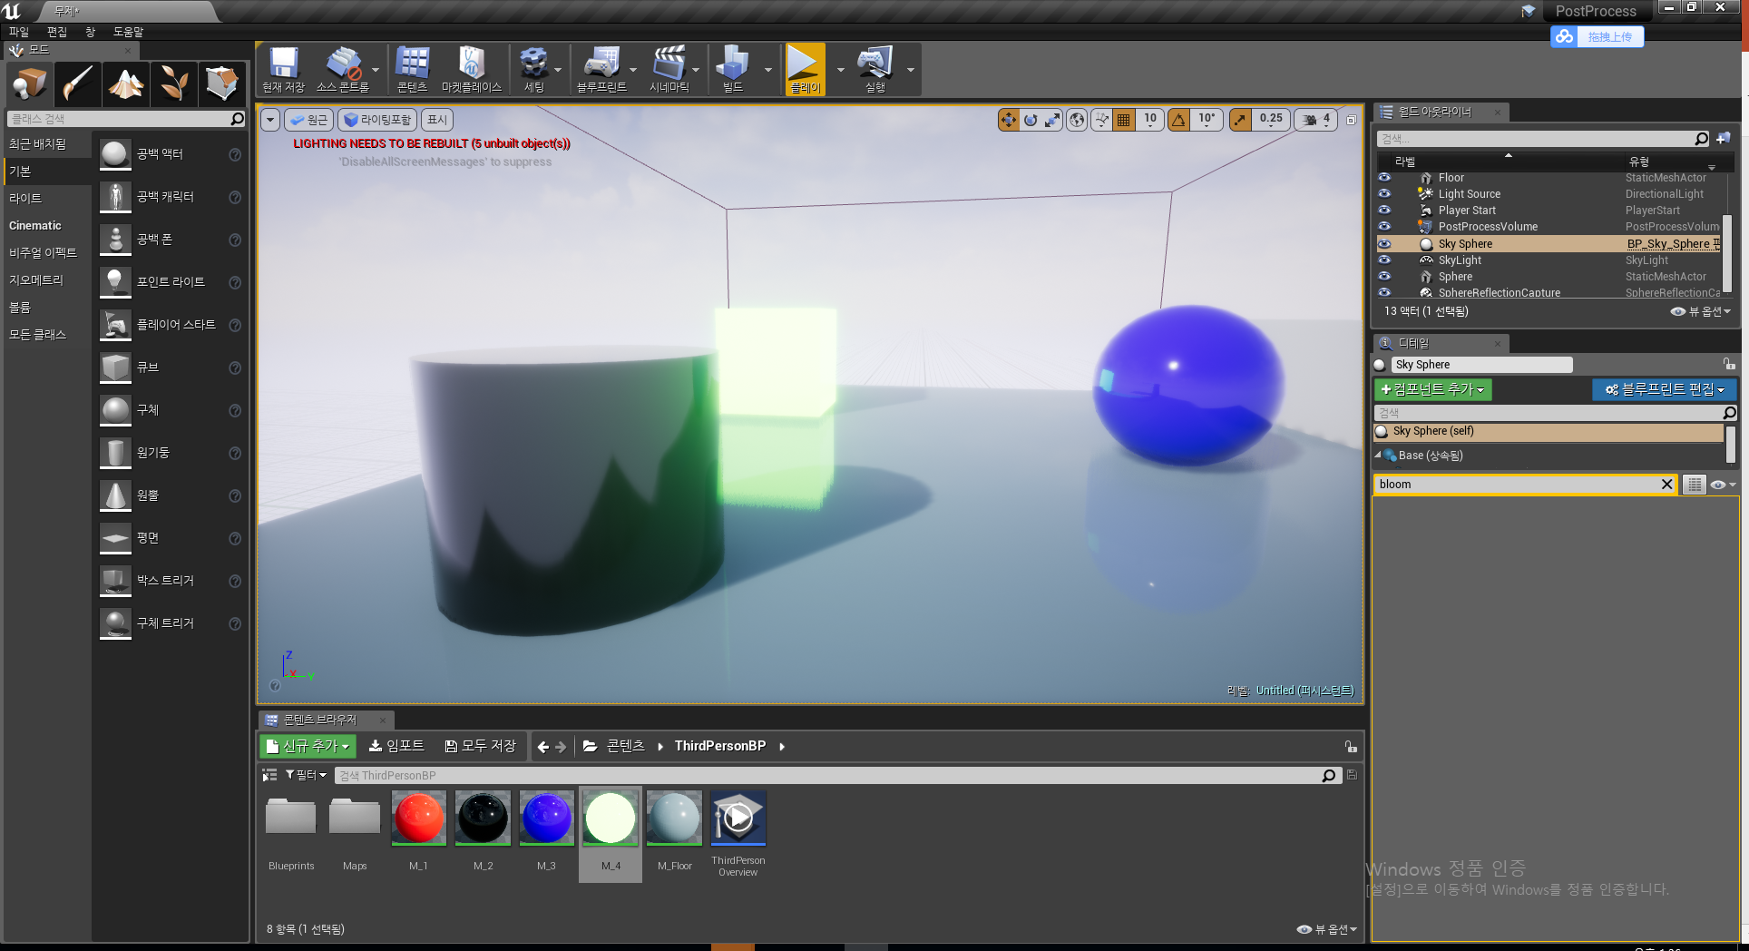
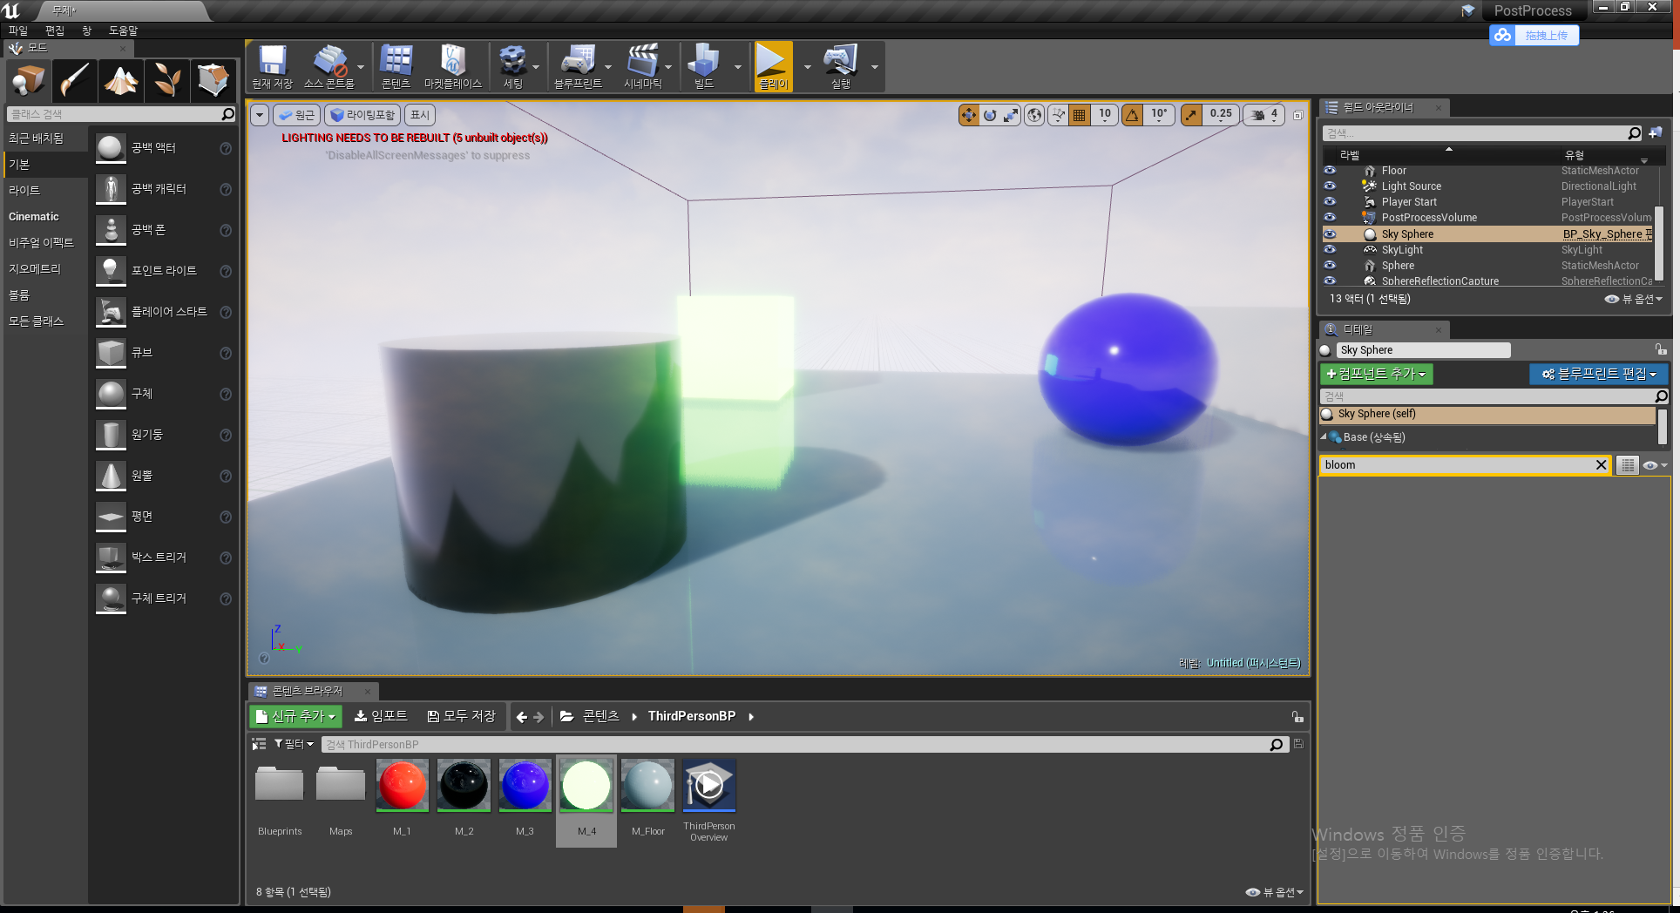
Post Process Volume
Dirt Mask
Texture setting
Dirt Mask
Off
Dirt Mask
On

Slide 17
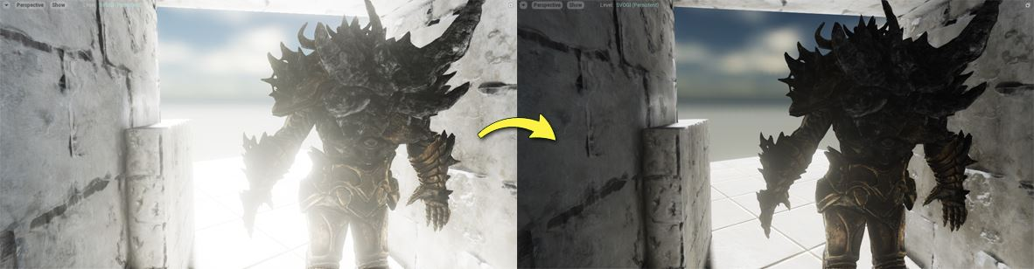
Post Process Volume
Auto Exposure
어두운 환경에서 밝은 환경으로 또는 그 반대로
이동할 때 인간의 눈이 순응하면서 느껴지는 효과

Slide 18
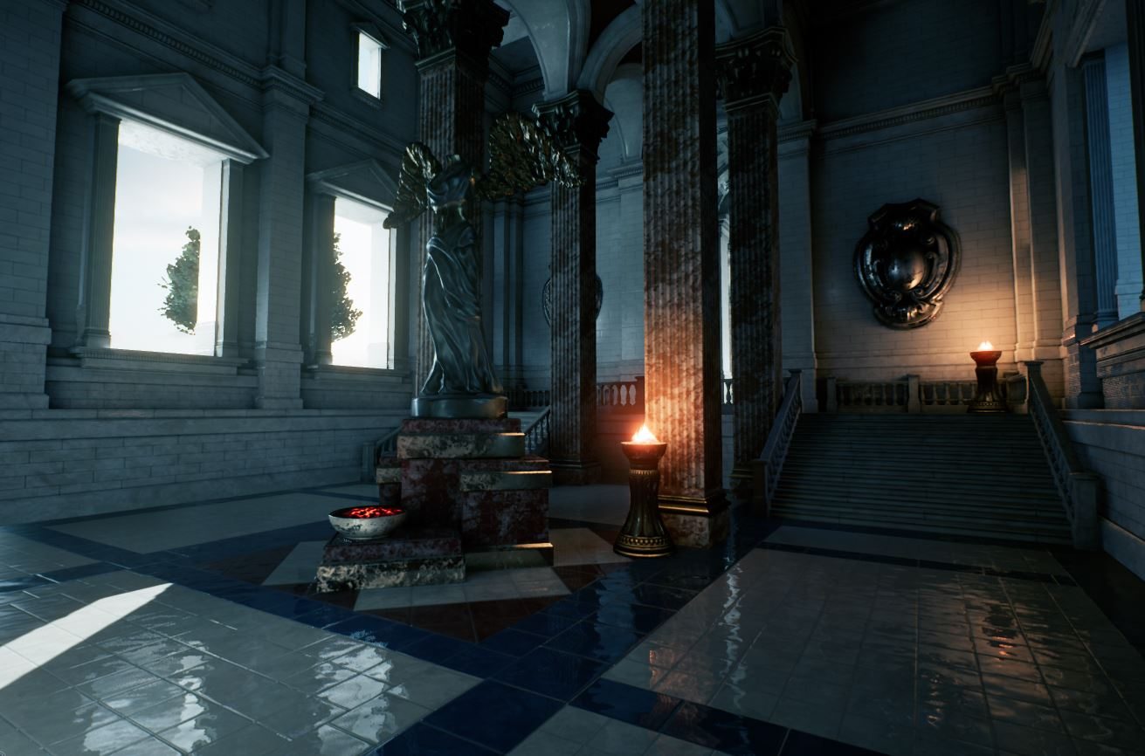
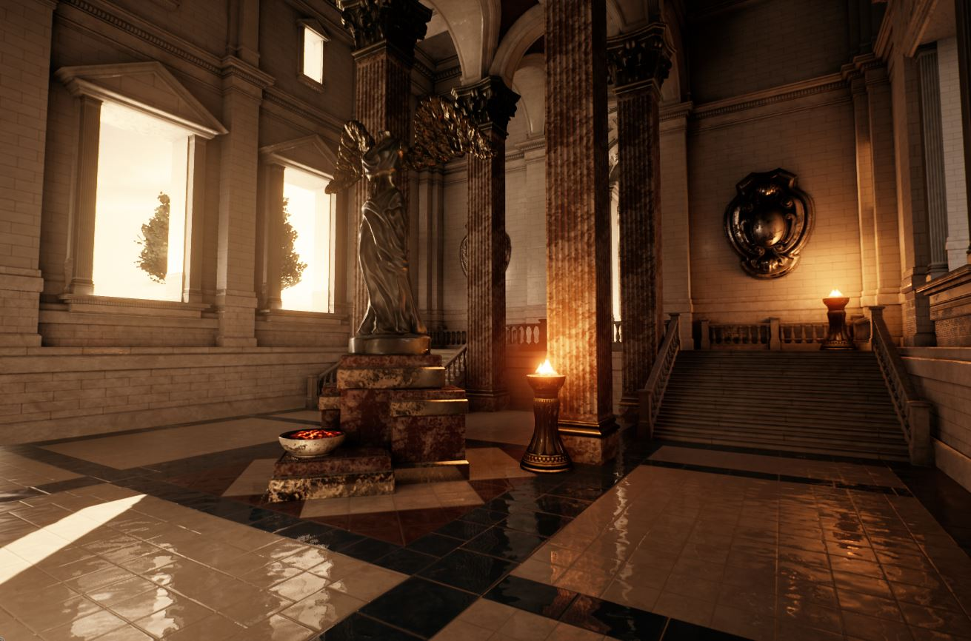
Post Process Volume
Color Grading
공식 기반 톤 매핑, Look Up Table 기반 컬러 매핑

Slide 19

Post Process Volume
Depth Of Field
씬의 포커스 지점 앞이나 뒷부분을
거리에 따라 흐리게 만드는 기법

Slide 20
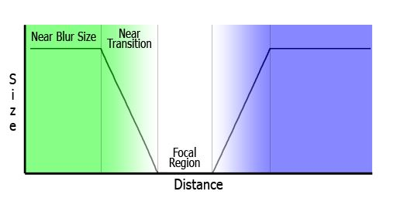
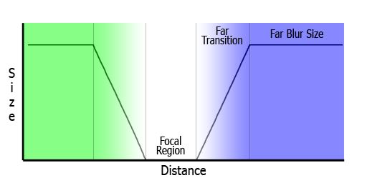
Post Process Volume
Depth Of Field

Slide 21
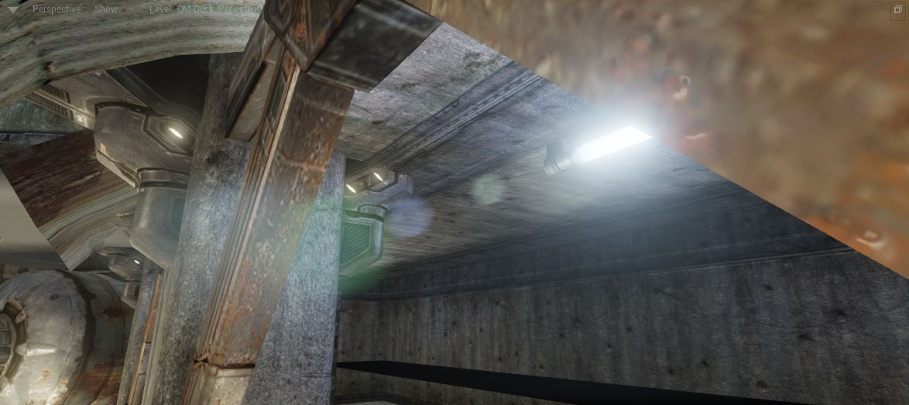
Post Process Volume
Lens Flare
카메라 렌즈로 밝은 물체를 볼 때, 그 결함때문에
빛이 산란되는 것을 시뮬레이션해 보여주는
이미지 기반 기법

Slide 22
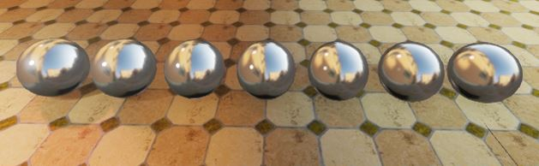
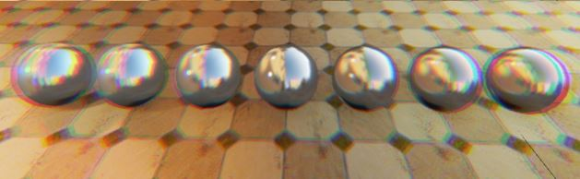
Post Process Volume
Chromatic Aberration
실제 카메라 렌즈에서 볼 수 있는 색 변환 효과를 시뮬레이션해 보여주는 색수차 효과

Slide 23

Post Process Volume
Screen Space Reflection
기본적으로 켜지는 이펙트
머티리얼 표면에 나타나는(반사되는) 오브젝트 모양 조정

Slide 24
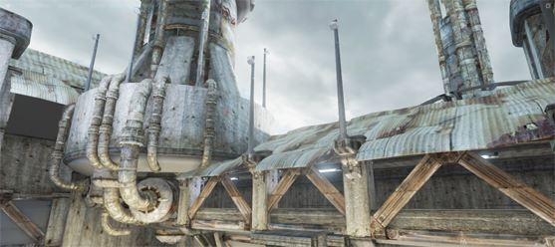
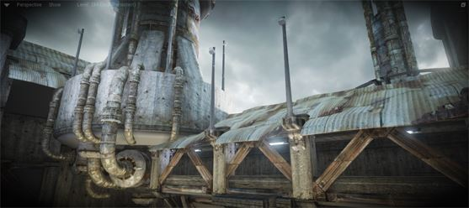
Post Process Volume
Vignette
실제 카메라 렌즈처럼 어두워지는 현상을 시뮬레이션

Slide 25
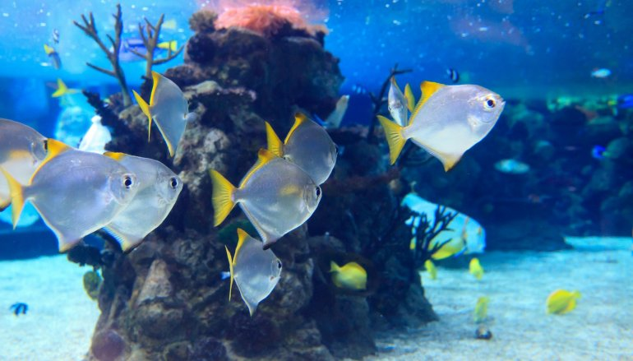
실습

